Slide 1
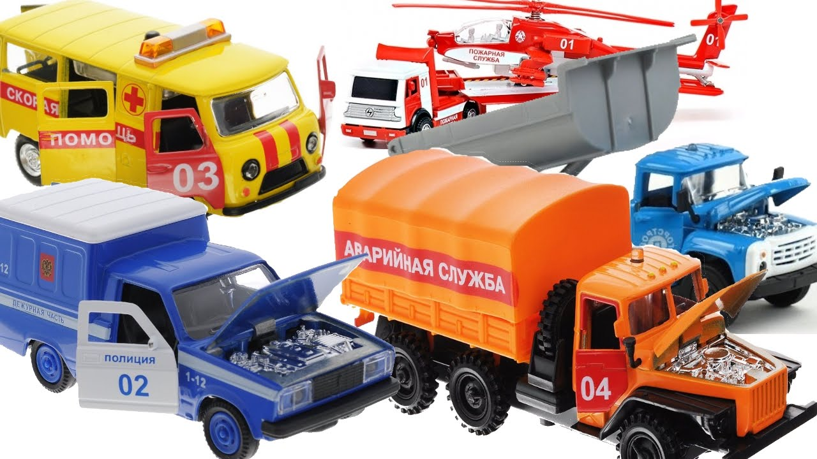
Муниципальное бюджетное учреждение дополнительного образования
« Центр детского творчества «Солнечный»
Познавательная игра для 3 классов
«Технопарк!» в рамках развивающей программы
«Кем быть?»
Педагог-организатор:
Дайлида Надежда Владимировна
г. Рыбинск
2021-2022 уч.год

Slide 2
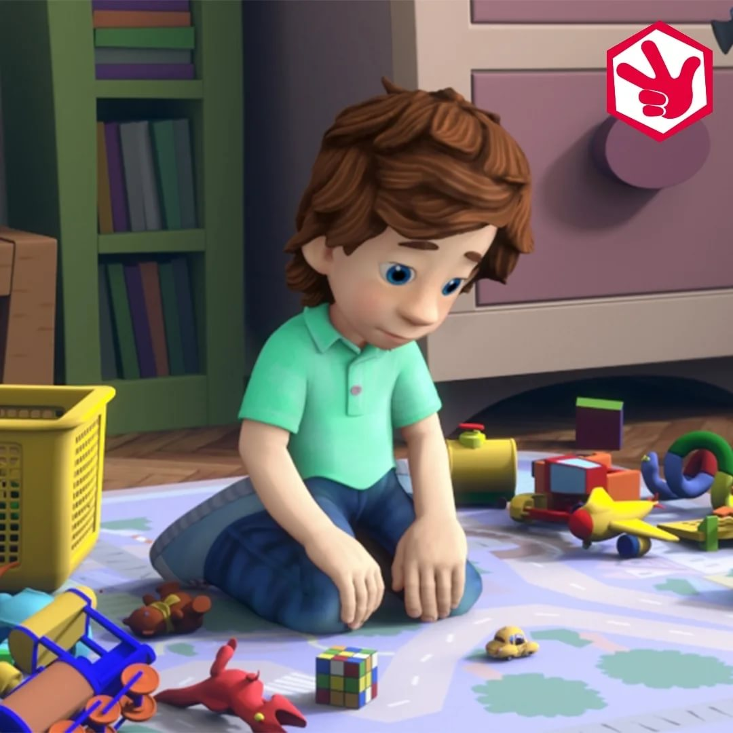
Дорогой друг очень рада новой встрече с тобой!
Сегодня мы отправимся в увлекательное путешествие в мир технических достижений науки вместе с Симкой, Ноликом и другими персонажами мультсериала «Фиксики».
До недавнего времени люди почти ничего не знали об этих маленьких человечках, которые живут внутри машин и приборов. Фиксики ухаживают за техникой изнутри, чистят её, смазывают, устраняют мелкие поломки. Они скрываются от людей, но есть они повсюду: в компьютерах, холодильниках, телевизорах...
Сегодня Симка и Нолик узнали, что их юный друг - Дим Димыч, мечтает о коллекции машинок «Технопарка».
Они знают, что это коллекция спряталась на страницах этой игры.
Выполните все задания игры и помогите Симке и Нолику собрать эту коллекцию
для Дим Димыча!

Slide 3
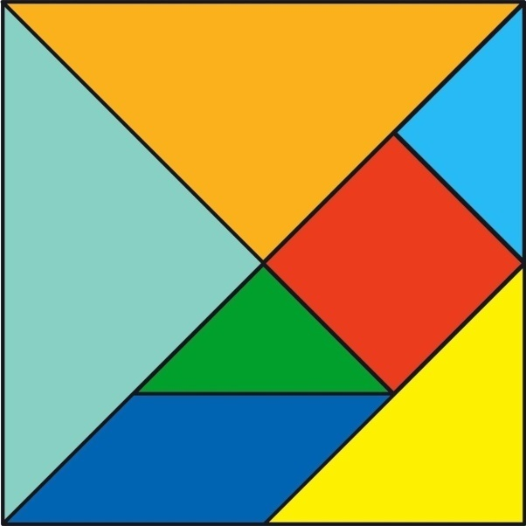
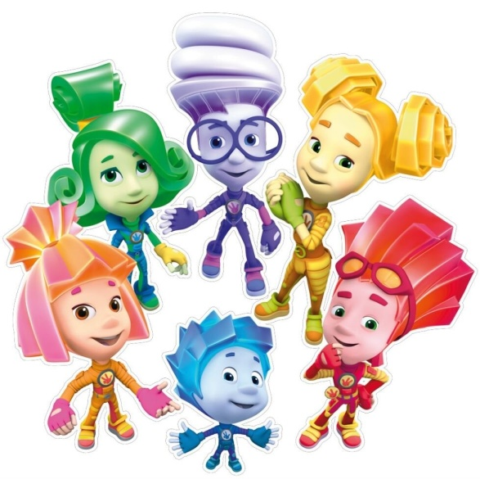
Правила игры!
Перед началом нашего путешествия в мир техники, приготовь пустой лист бумаги, на который ты будешь записывать ответы на задания игры ( бланк ответов), ручку , мобильный телефон с камерой квадрат – танграм(15*15). Заранее разрежь его на детали, как указано в моей схеме!
Отправь выполненное задание до 14 апреля на мою электронную почту ndalida@yandex.ru
Не забудь указать свое имя, фамилию и номер школы, в которой ты учишься .
Приятного
путешествия!

Slide 4
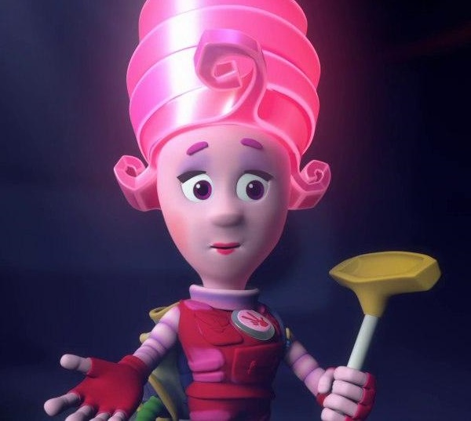
Первое задание от Маси!
Мы настолько привыкли к окружающим нас в быту вещам, что кажется, будто они были всегда и без них вообще невозможно обходиться.
Однако, все они когда-то были сначала придуманы, а потом впервые сконструированы.
Давайте посмотрим как выглядели первые или одни из первых экземпляров этих вещей.
Угадайте, что за бытовые приборы изображены на фото?
Запиши название этих приборов в бланк ответов.

Slide 5
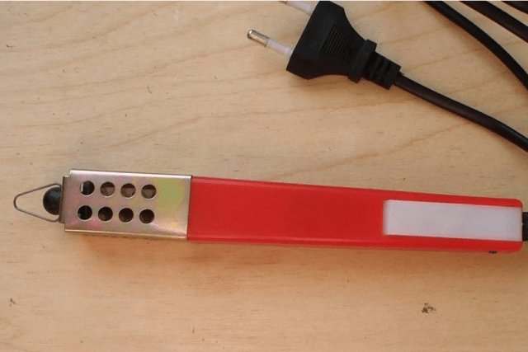
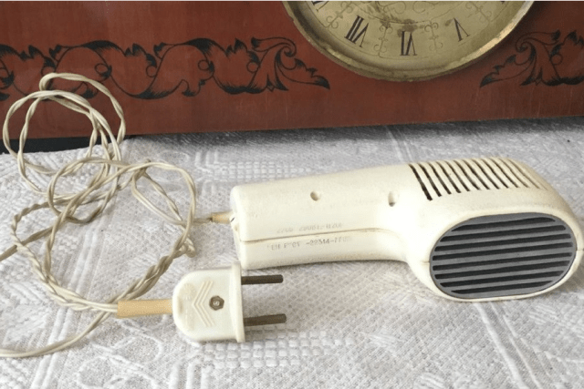
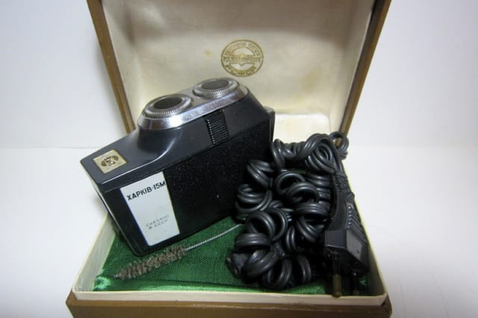
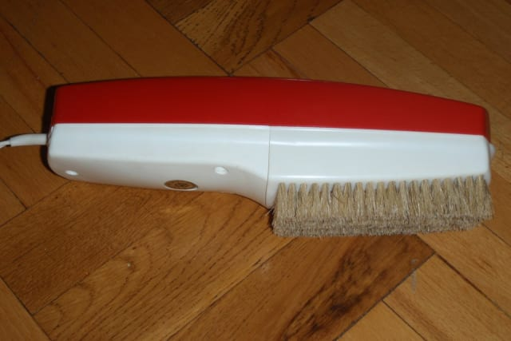
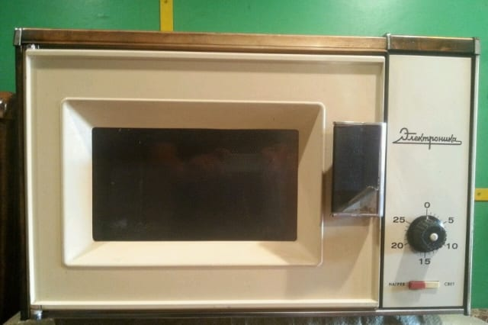
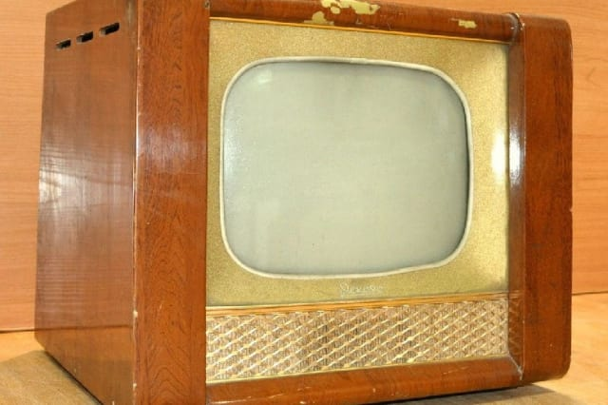
1
2
3
4
5
6

Slide 6
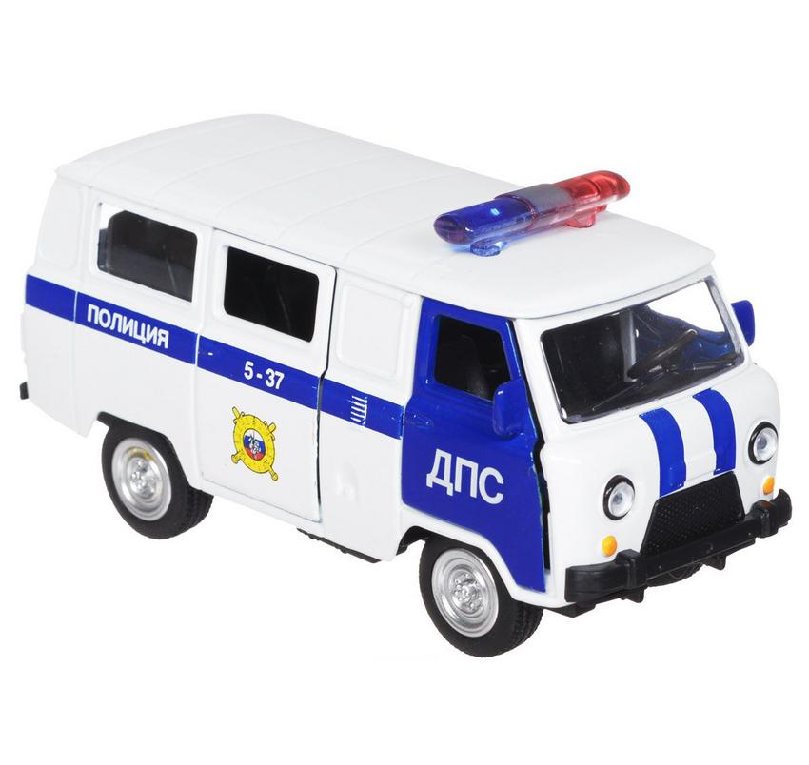
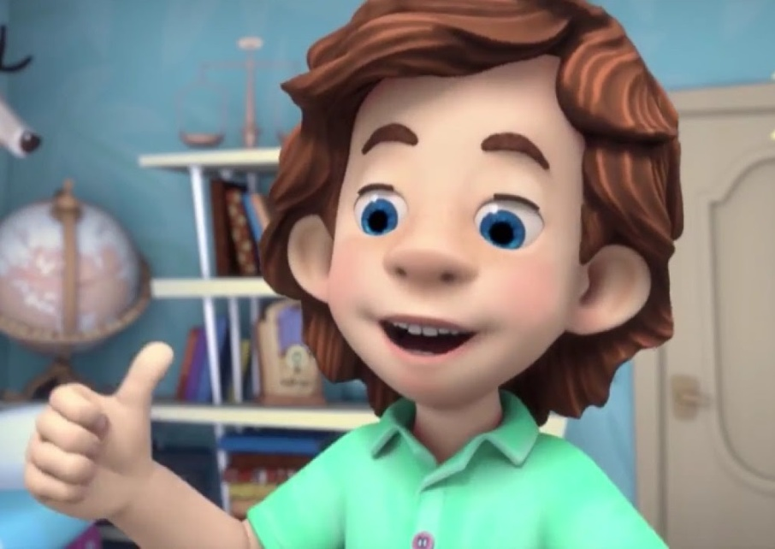
Поздравляю!
Первая машинка для Дим- Димыча найдена!

Slide 7
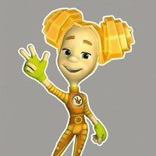
Второе задание от Шпули!
А знаешь ли ты, как работают некоторые приборы , изобретения и механизмы?
Давай вместе с этим разберемся!
Внимательно прочитай вопрос и три варианта ответа к нему.
Выбери верный вариант ответа и запиши его в наш бланк.
Помни, что у каждого вопроса свой номер и только один правильный вариант ответа!

Slide 8
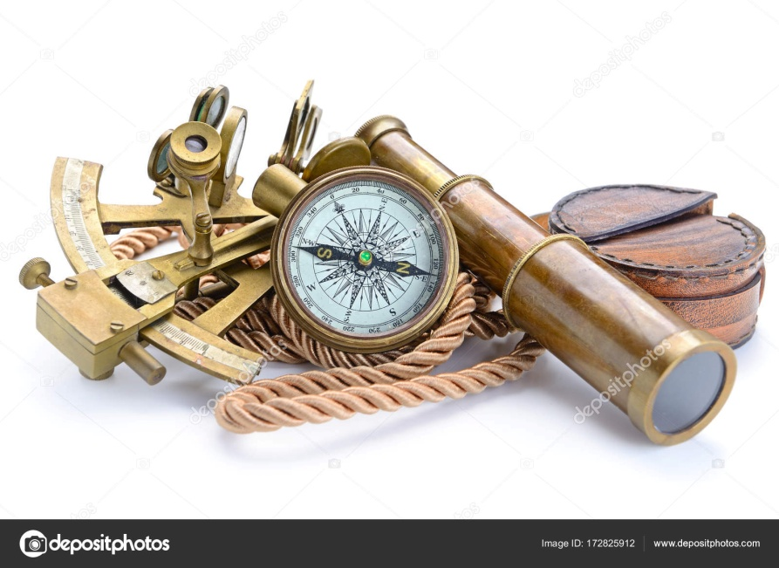
1.С началом производства этого изделия в Китае
увеличилась точность определения местоположения морских судов.
Первоначально это устройство имело вид ложки с длинной ручкой, затем плавающей рыбки и, наконец, вращающейся пластины.
Назовите это устройство:
1.навигатор;
2.компас;
3.подзорная труба.

Slide 9
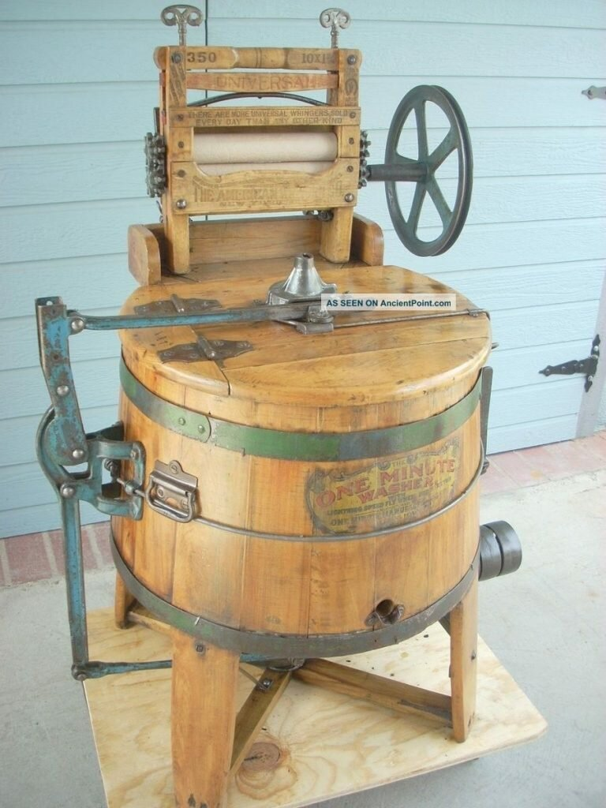
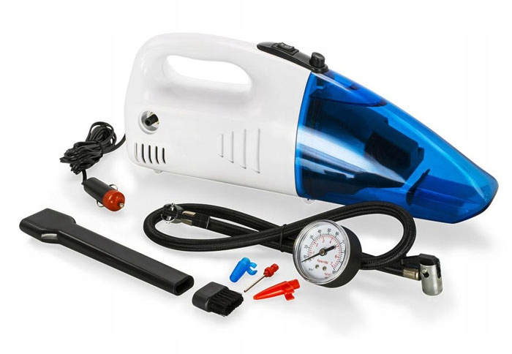
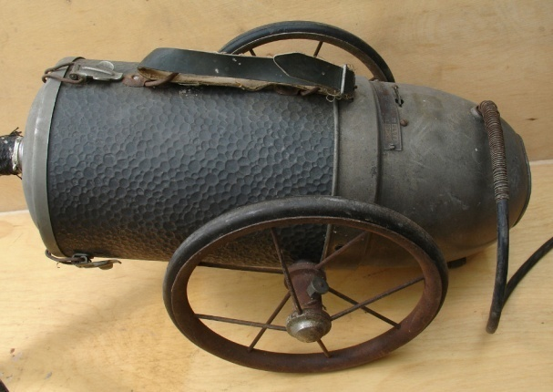
2.Этот механизм изобрел в начале XX века британский инженер Хьюберт Сесил Бут. Запатентованный им агрегат работал на бензине и имел мощность 5 лошадиных сил. У лондонцев он сразу получил название "Фырчащий Билли". Что это за механизм?
1.стиральная машина;
2.пылесос;
3.компрессор.

Slide 10
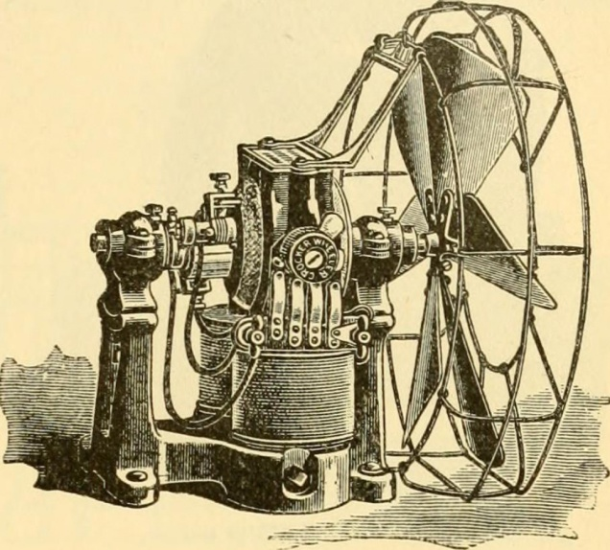
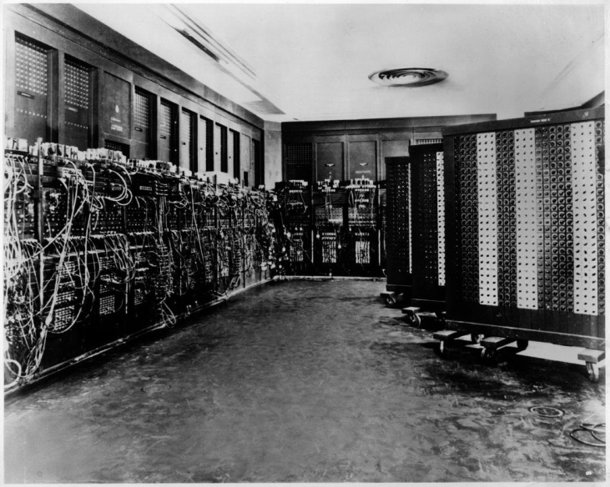
3.Когда появилось, и кем именно было разработано это изобретение, ученые до сих пор точно не выяснили.
Оно появилось в 1946 г. занимало площадь в 85 квадратных метров, а масса достигала 28 тонн. Устройство потребляло около 150 кВт энергии, и сильно перегревалось. С целью его охлаждения разработчикам пришлось дополнить конструкцию авиационными двигателями. О каком изобретении идёт речь?
Кондиционер
Компьютер
Вентилятор

Slide 11
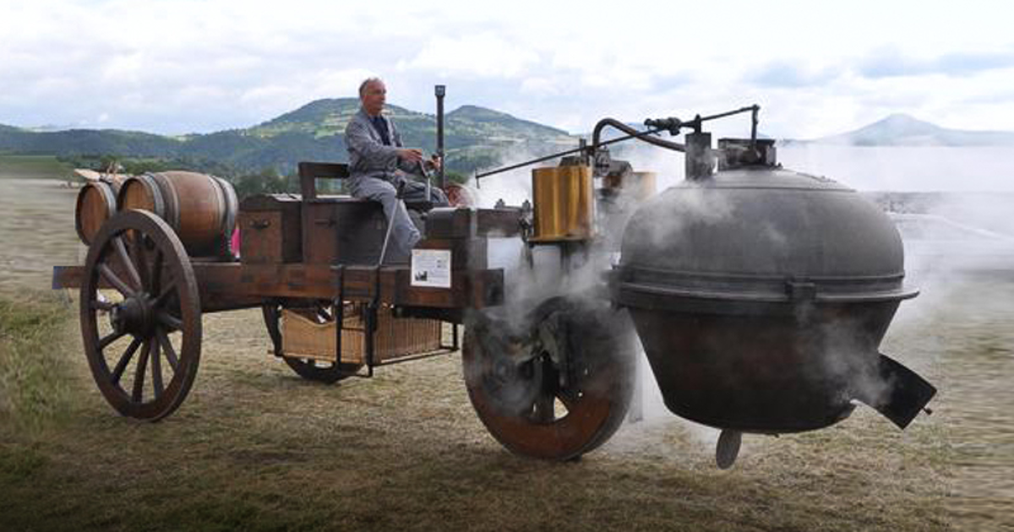
4.Франция была первой страной, где более чем за 100 лет до появления автомобиля с двигателем внутреннего сгорания начали строить самодвижущиеся экипажи с паровым двигателем. Управлял таким экипажем человек, который должен был поддерживать определенную температуру в паровом котле, то есть истопник.
А как его называли по-французски?
Шофер
2. Водитель
3. Кучер

Slide 12
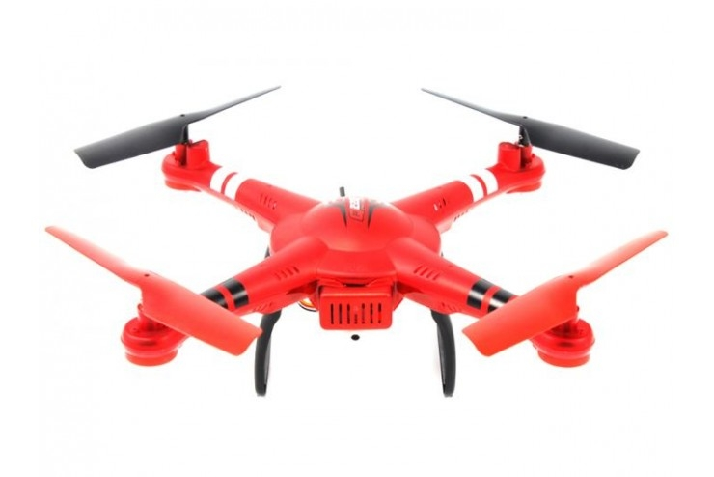
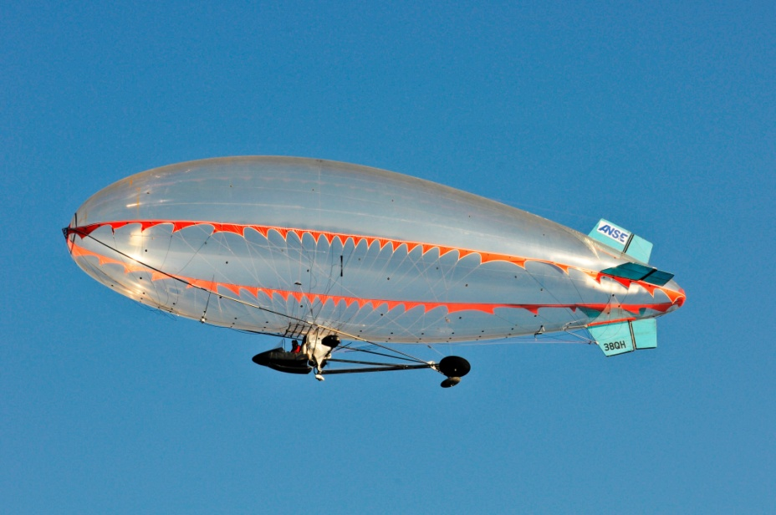
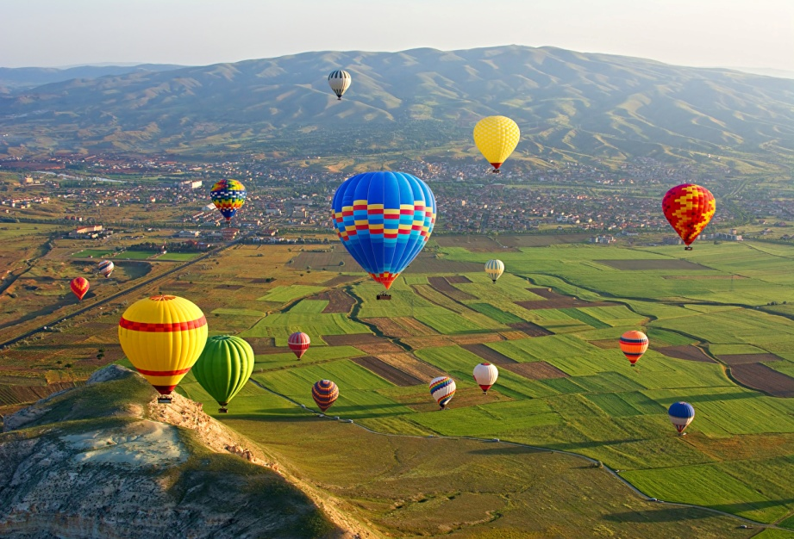
5.Как называется управляемый летательный аппарат, который легче воздуха?
1.Квадрокоптер
2.Аэростат
3.Дирижабль

Slide 13
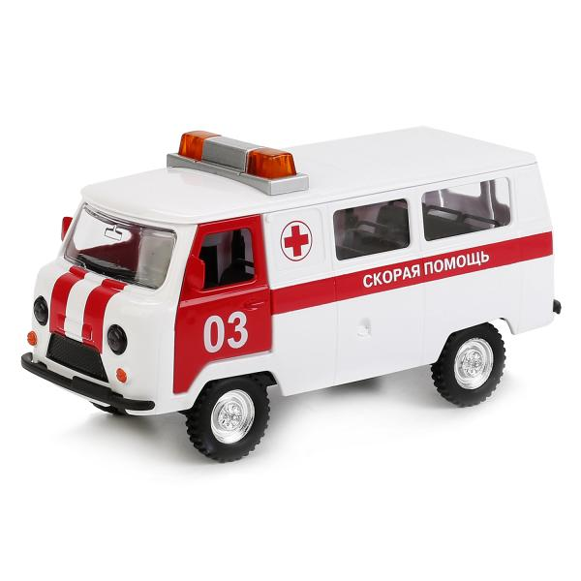
Поздравляю!
Вторая машинка для Дим- Димыча найдена!

Slide 14
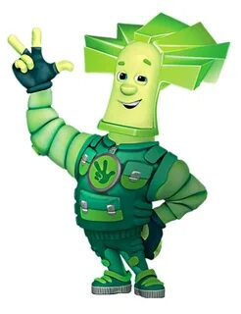
Третье задание от Папуса!
А вот один из интересных фактов об изобретении юного канадца Жозефа-Армана Бомбардье.
Все началось в тот момент, когда его отец на 15-летие подарил сыну старенький «Ford T». Через неделю парень разобрал машину и соорудил из него нечто новое. Этот агрегат очень быстро стал популярным в суровой снежной Канаде. Его стали использовать при оказании медицинской помощи, доставке почты и перевозке школьников. И даже в период Второй Мировой войны спрос на эту технику лишь увеличился.
Догадайся , что изобрел Бомбардье? Запиши свой ответ в специальный бланк. Воспользуйся квадратом- танграмом и собери эту технику, используя все его детали.
Сфотографируй полученное изображение и, приложив его к бланку ответов ,отправь на мою электронную почту.

Slide 15
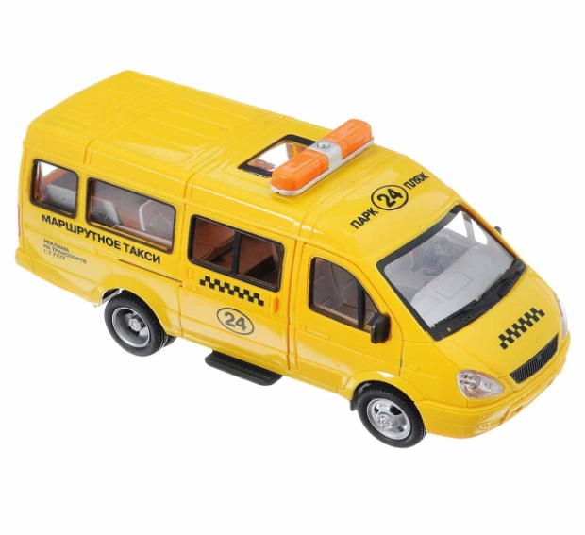
Поздравляю!
Третья машинка для Дим- Димыча найдена!

Slide 16
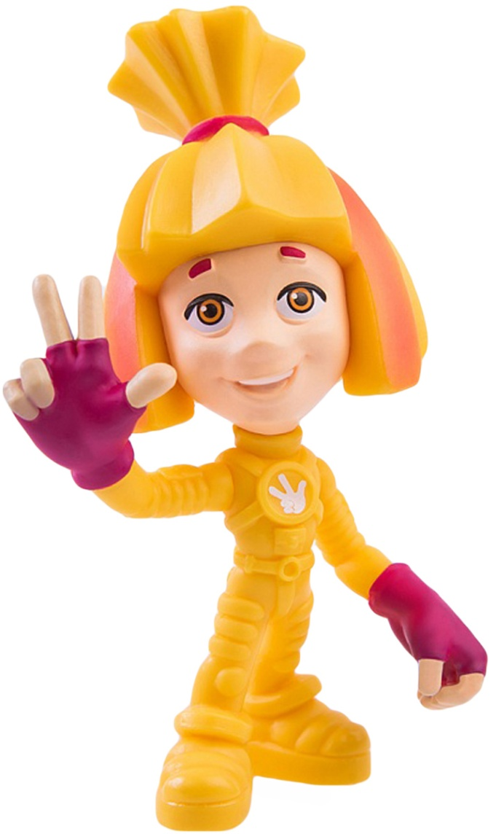
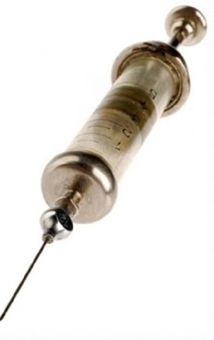
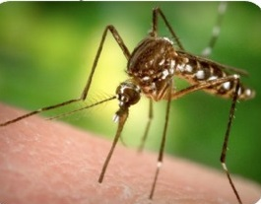
Четвертое задание от Симки!
Хочу познакомить тебя с довольно молодой наукой - БИОНИКОЙ, которая занимается изучением строения живых организмов для создания новых приборов и механизмов .
Бионика помогает человеку создавать оригинальные технические системы и технологические процессы на основе идей, найденных и заимствованных у природы.
Например, привычный нам поршневой шприц имитирует кровососущий аппарат – комара и блохи, с укусом которых знаком каждый человек.

Slide 17
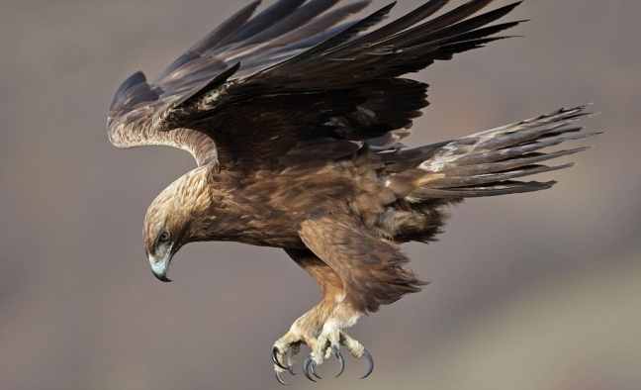
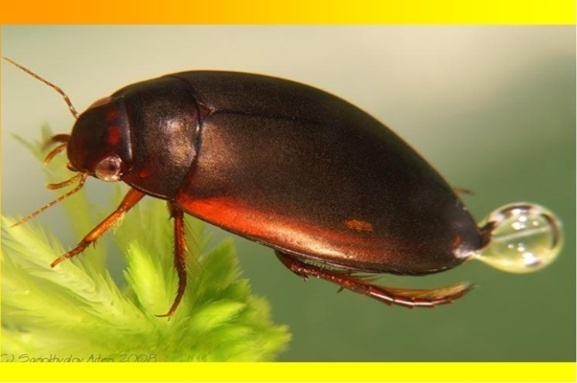
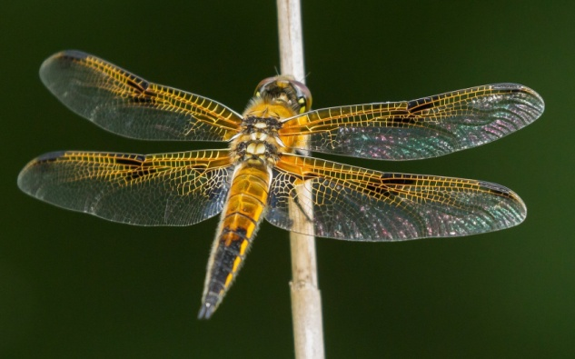
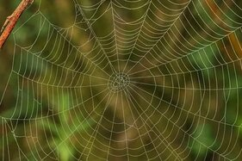
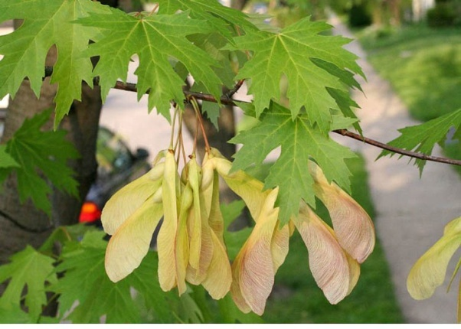
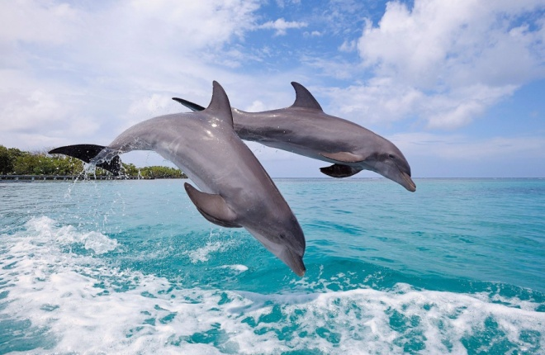
Подумай, какие изобретения, подсказанные природой, люди используют во многих отраслях техники.
1.
2.
3.
4.
5.
6.

Slide 18


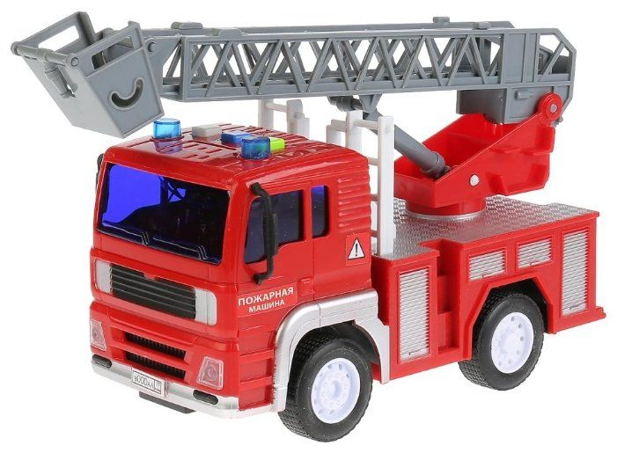
Поздравляю!
Четвертая машинка для Дим- Димыча найдена!

Slide 19
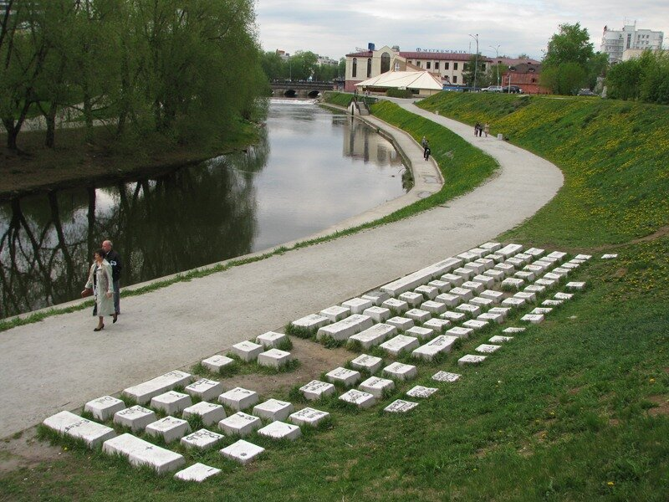
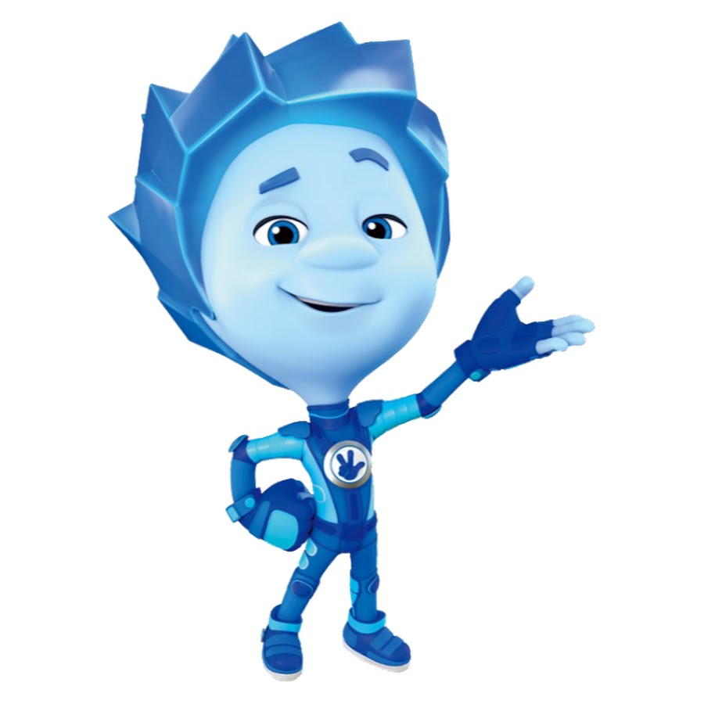
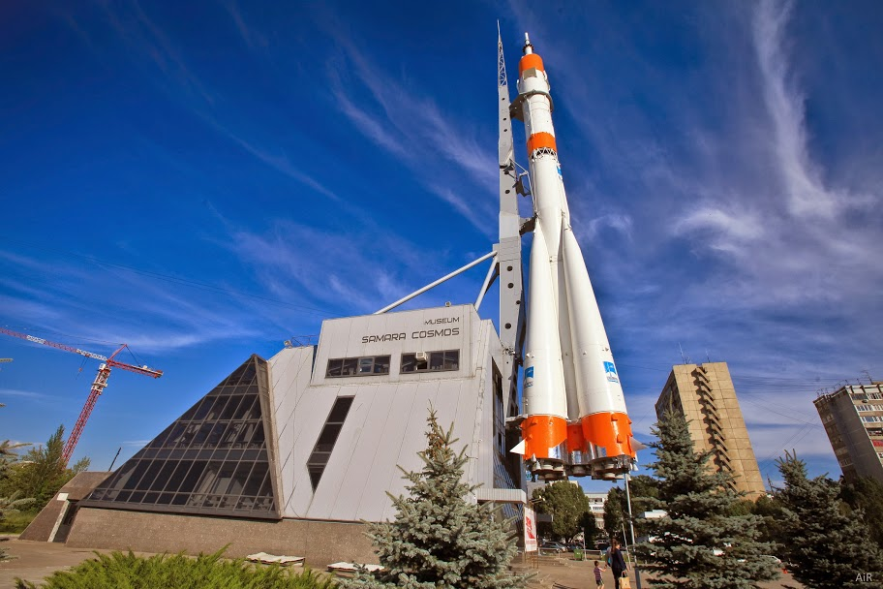
Пятое задание от Нолика!
Проведи небольшое расследование и узнай, в каких городах есть памятники различной технике.
Помни, что техника- это обобщающее наименование сложных устройств, механизмов, систем (включая «средства труда»).
Пришли мне фотографии этих памятников и место их расположения ( не менее 5)

Slide 20
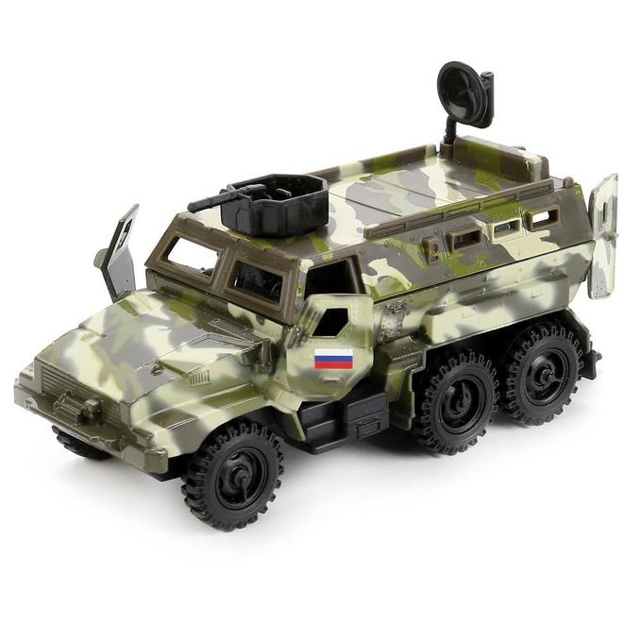
Поздравляю!
Пятая машинка для Дим- Димыча найдена!

Slide 21
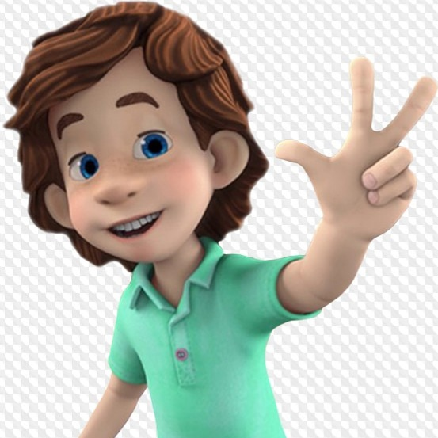
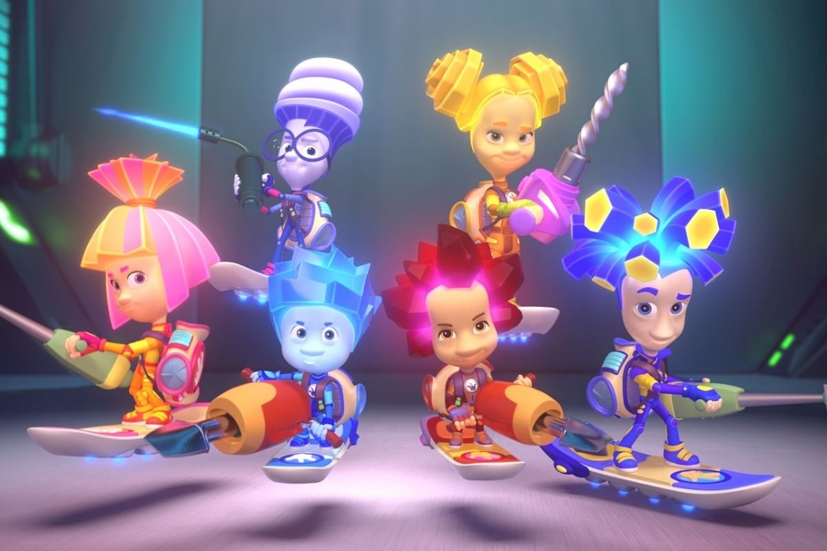
Все машинки, о которых мечтал Дим- Димыч- найдены!
Теперь ты можешь отправлять мне свою работу!
До скорой встречи!

